Slide 1
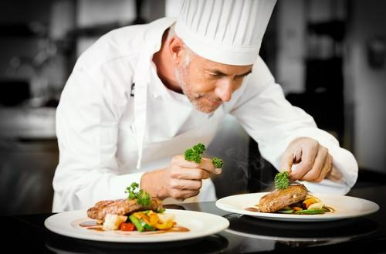

FRANÇAIS
6-classe
Thème: Savez-vous préparer les crêpes?

Slide 3

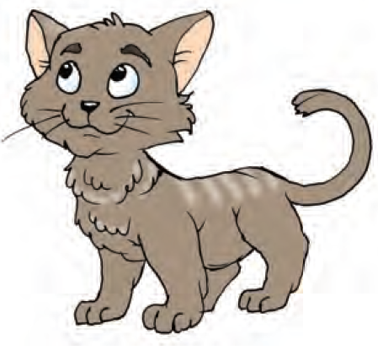

Slide 5
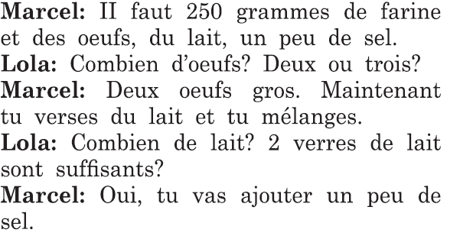

Slide 7



Slide 11
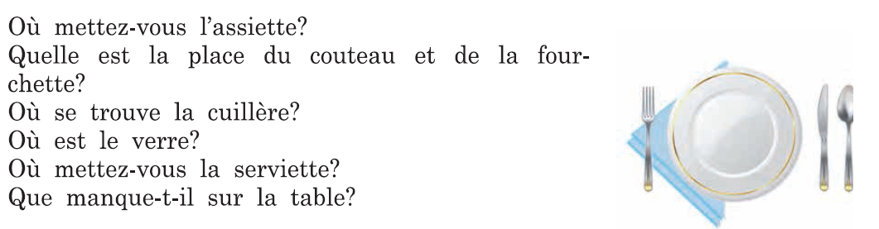

Slide 13
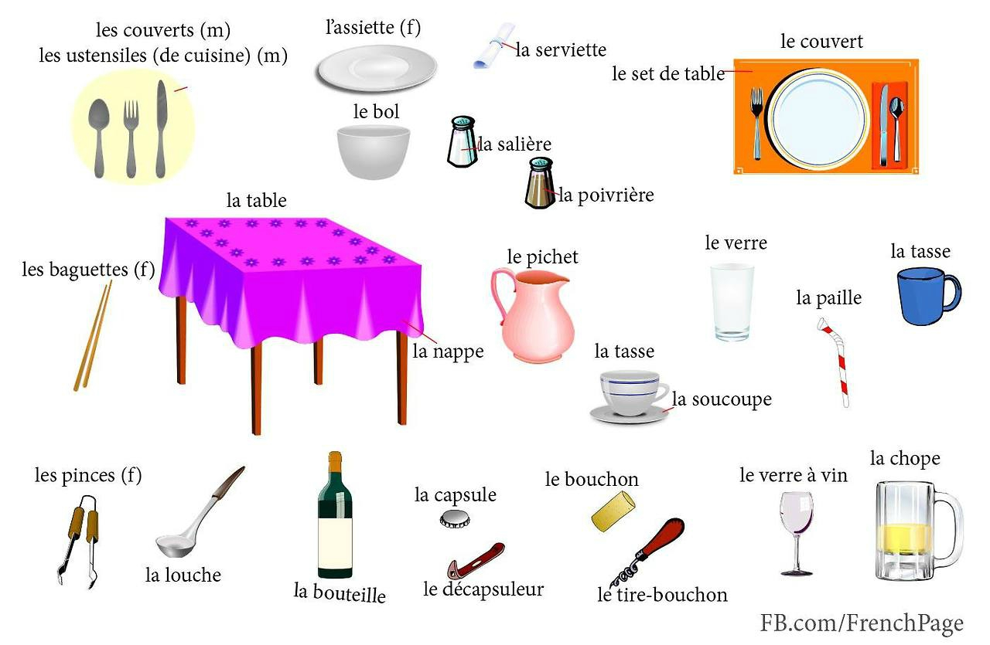

Slide 15


Slide 16
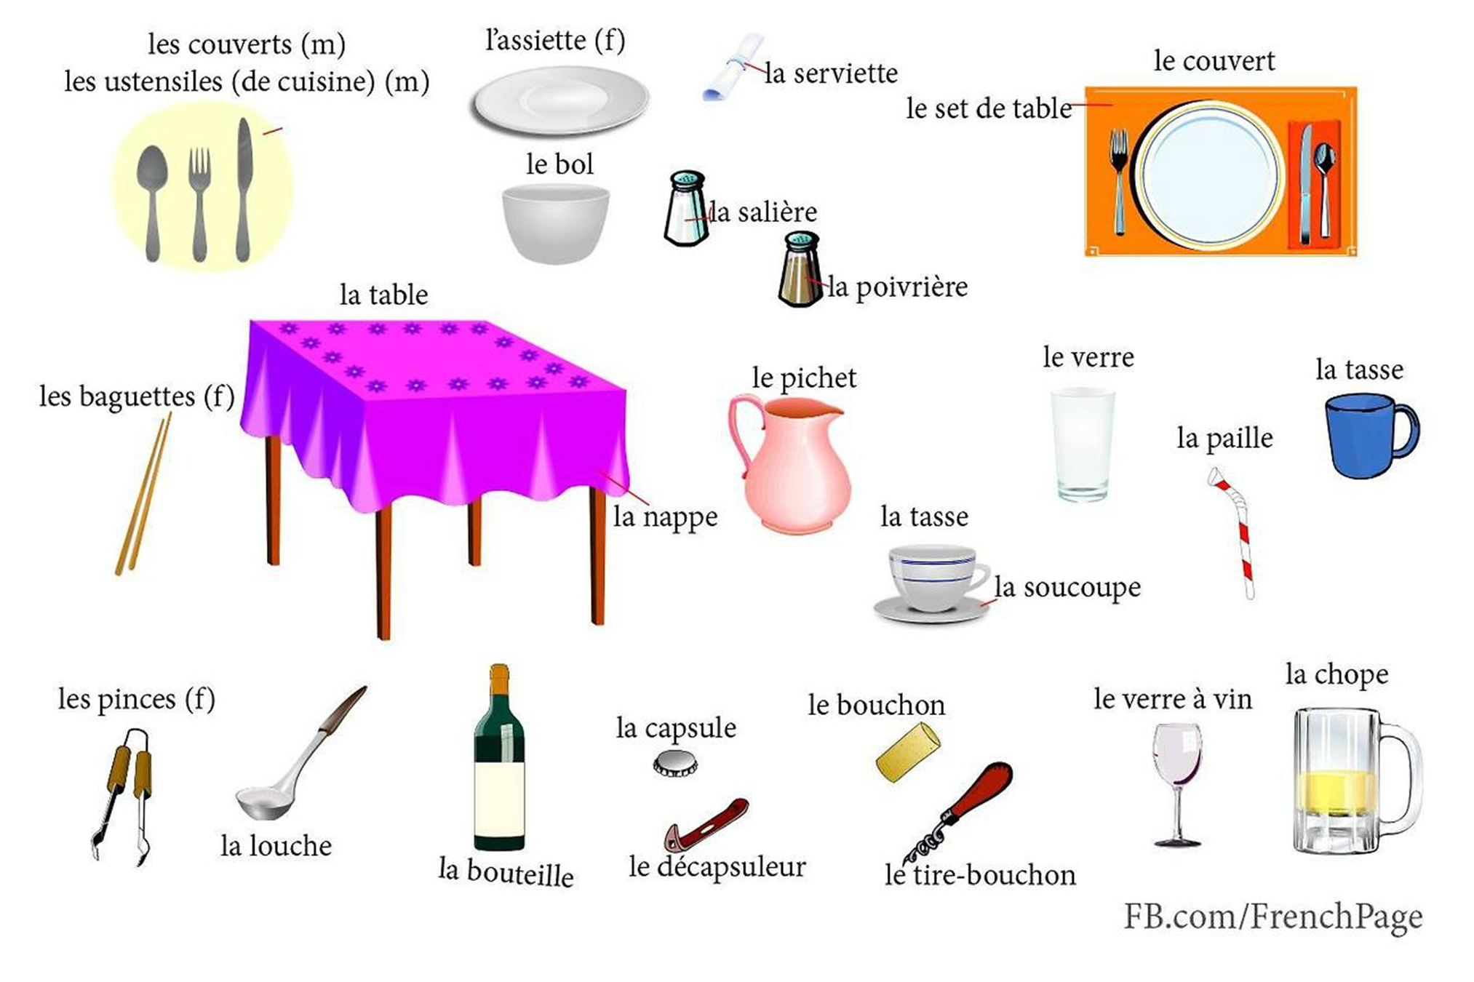

Slide 19



1. Faites l’activité 4,5,6 à la page 81.
2. Apprenez par coeur les mots nouveaux.

Slide 20


